Slide 1
Week 8, CFF III.

Slide 2
ORAL TEST – WEEK 9 ( 4. 12. 2020)
https://docs.google.com/document/d/1Llru71_rFbCe6oIsomzABO3nbSmDLXi0EPmuIgFIwV8/edit?usp=sharing
write your name at a time that suits you ☺ I will check the list at end of our lesson today
20 poins – 14(70%) – 20 - pass
Structure – description – IS – week 8

Slide 3
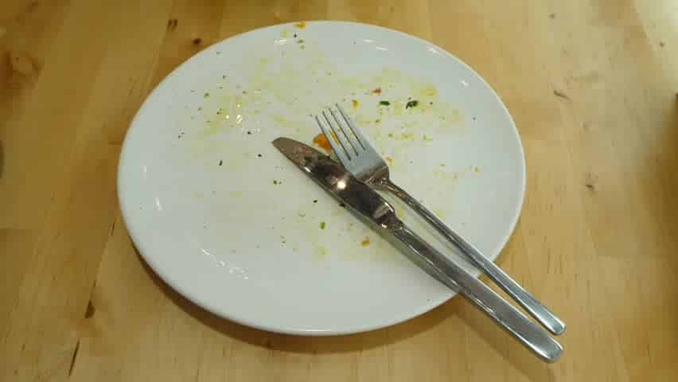
Grammar – perfective and imperfective verb
Imperfective verbs
Perfective verbs
Past tense
Action was happening.
Jedl jsem kuřecí stehno.
Present tense
Action is happening.
Jím kuřecí stehno.
Future tense
Action will be happening.
Budu jíst kuřecí stehno.
Past tense
Action has happened already, it is over and the result was achieved.
Snědl jsem kuřecí stehno.
Future tense (formaly present tense form)
Action is going to happen and the result will be achieved.
Sním kuřecí stehno.

Slide 4
Forms and grammar: prefixes

Slide 5
Conclusion
What you should be able to do
Identify the verb with the prefix (mýt → umýt)
Make correct future tense forms (perfectives = without BUDU, only present tense form)
Know given pairs of verbs (see IS)

Slide 6
Registration + revision
Imperfective verb | Perfective verb | English translation
brát (beru, bral) | vzít (vezmu, vzal) | take
číst (čtu, četl) |  | read
dávat (si) | dát (si) (dám, dal) | give (dát), have something to drink or to eat in a restaurant (dát si)
dělat |  | do
dívat se |  | have a look
dostávat | dostat (dostanu, dostal) | get
hubnout (hubnu, hubl/hubnul) |  | lose weight
jíst (jím, jedl) | sníst (sním, snědl) | eat
kupovat (si) | koupit (si) | buy
měřit |  | measure
pít (piju, pil) |  | drink
pomáhat | pomoct (pomůžu, pomohl) | help
posílat | poslat (pošlu, poslal) | send
připravovat | připravit | prepare
psát (píšu, psal) |  | write
ptát se (ptám se, ptal se) |  | ask
říkat | říct (řeknu, řekl) | say
učit se |  | learn
vařit |  | cook
vidět |  | see
volat | zavolat | call
vracet se (vracím se, vracel se) | vrátit se | return, come back
vysvětlovat | vysvětlit | explain
vyšetřovat | vyšetřit | examine
začínat | začít (začnu, začal) | start

Slide 7
Week 8 handout
ex. 1 + 2
3 – together
4+5+6+7 – together
8
Hypochondr – člověk, který dělá svoje problémy větší (bigger)
Simulant - ten, kdo něco předstírá, např. chorobu
Zdravý člověk -
Nemocný člověk

